Slide 1

科技论文的阅读与写作
赖韩江
中山大学
http://www.scholat.com/laihanj
邮箱：laihanj3@mail.sysu.edu.cn

Slide 2
提纲
讲师介绍
教学目标
教学内容
考核方式

Slide 3
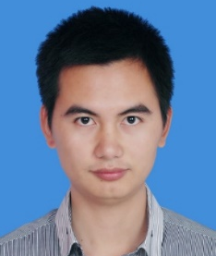
讲师介绍
2013.12-2014.7，新加坡国立大学电气和计算机工程系 访问学生
2009.9-2014.6，中山大学信科院计算机系 计算机软件与理论 博士
2005.9-2009.6，中山大学软件学院 本科
工作经历
2014.8-2015.9 新加坡国立大学电气和计算机工程系 博士后
2015.10-至今 中山大学数据科学与计算机学院 特聘研究员、副教授
大数据分析、人工智能
赖韩江，副教授，中山大学数据科学与计算机学院
主要论文20余，Google Scholar: 900多次
联系方式：laihanj3@mail.sysu.edu.cn

Slide 4
讲师介绍
研究方向：大数据分析
深度学习（Deep Learning）
  用于大数据下的信息检索，多媒体分析等等
  主要成果：ECCV18，CVPR15,TIP，ECCV16，TCSVT，CVPR17
排序学习（Learning to rank）
  优化搜索引擎中搜索结果的排序
  主要成果：TNNLS，TC
稀疏与低秩矩阵的学习（Spare and Low-rank matrix learning）
  用于聚类，分类问题、排序融合、推荐系统等
  主要成果：ECCV14,AAAI13,CVPR13
  社会工作：人工智能大学AAAI、IJCAI程序委员会委员
  TNNLS,TIP等顶级期刊的审稿人

Slide 5
一些论文
X Zhang, H Lai（通讯作者）, J Feng，Attention-aware Deep Adversarial Hashing for Cross Modal Retrieval，ECCV，2018。（CCF-B会议）
H Lai, Transductive Zero-Shot Hashing via Coarse-to-Fine Similarity Mining, ACM International Conference on Multimedia Retrieval(ICMR), 2018。（CCF-B会议）
H Lai, S Xiao, Y Pan, Z Cui, J Feng, C Xu, J Yin, S Yan, Deep recurrent regression for facial landmark detection, IEEE Transactions on Circuits and Systems for Video Technology, 2017。（CCF-B期刊）
H Lai, P Yan, X Shu, Y Wei, S Yan, Instance-aware hashing for multi-label image retrieval, IEEE Transactions on Image Processing 25 (6), 2469-2479. （CCF-A期刊）
H Lai，Yan Pan，Ye Liu，Shuicheng Yan，Simultaneous Feature Learning and Hash Coding with Deep Neural Networks, CVPR, 2015: 3270-3278 （CCF-A会议）
H Lai，Yan Pan，Canyi Lu，Yong Tang，Shuicheng Yan，Efficient k-Support Matrix Pursuit，ECCV, 2014: 617-631 （CCF-B会议）
H Lai，Yan Pan，Yong Tang，Rong Yu，FSMRank: a Feature Selection Method for Learning to Rank, IEEE Transactions on Neural Networks and Learning Systems, 2013, 24(6):940-952。（中科院JCR一区期刊）
H Lai，Yan Pan，Cong Liu，Liang Lin，Jie Wu，Sparse Learning to rank via an Efficient Primal-Dual Algorithm, IEEE Transactions on Computers，2013, 62（6）:1221-1233。（CCF-A期刊）
H. Lai，Yan Pan，Yong Tang，Ning Liu，Efficient gradient descent algorithm for sparse models with application in learning to rank，Knowledge-Based Systems, 2013, 49:190-198. （中科院JCR二区期刊）

Slide 6
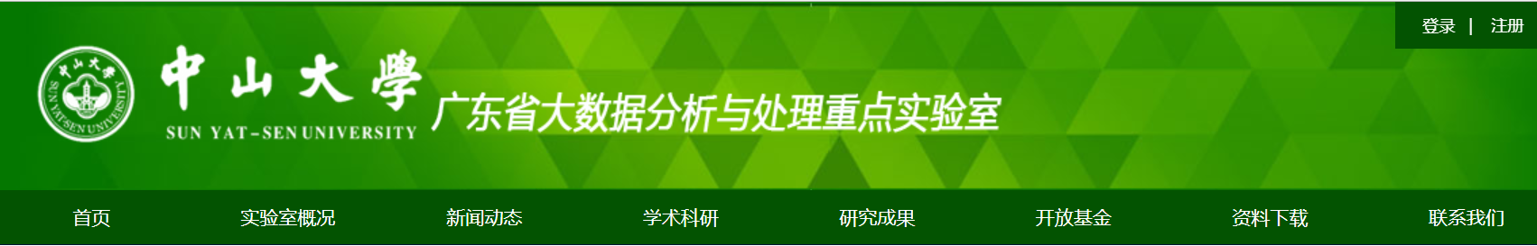
实验室主页
http://gdbigdata.sysu.edu.cn/
广东省大数据分析与处理重点实验室于2015年8月31日正式批准建立。实验室依托中山大学数据科学与计算机学院，由广东省科学技术厅主管。实验室占地面积2500平方米，现有专职研究人员33

Slide 7
应用方向
教育
医疗
传媒
公安
互联网
政务
大数据
应用领域

Slide 8
实验室主页
本科实习生招聘
实验室长期招聘优秀本科生到实验室实习，不限校内，可长期实习更佳。表现优秀者可以直接攻读硕士、博士学位，更有机会推荐至香港、美国、欧洲各地继续深造，欢迎您的加入！

Slide 9
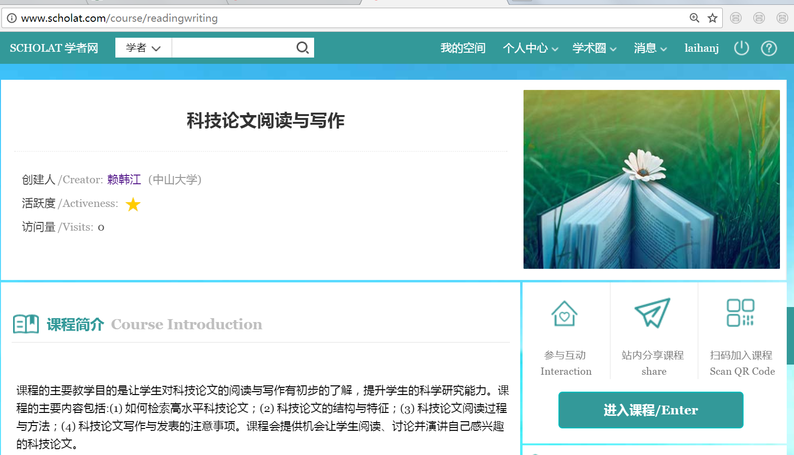
课程主页
http://www.scholat.com/course/readingwriting

Slide 10
课程平台的使用
加入课程
http://www.scholat.com/course/readingwriting
最新动态
教学公告
教学资源
课程作业
  提交作业
  作业修改
  查看评语
  互动交流

Slide 11
教学目标
科技论文的重要性
  交流 科技思想都是通过论文表达出现
  提高 对工作的总结、整理、撰写是对自已工作反思和提高的重要手段
  技能 科技工作者必备的技能

Slide 12
讨论
为什么要开设这门课程？
大家想要学习到什么？
为什么本科毕业论文丑？

Slide 13
目标
目标
  (了解/完成)论文从构思、实验、写作、投稿的全流程
  毕业论文的写作规范

Slide 14
课程内容
讲授科技论文阅读与写作的基本知识
阅读
  科技论文结构
  科技论文检索
  论文阅读方法
写作
  科技论文写作
  毕业论文写作
  本课程将以“生成式对抗网络”这一主题来串接科技论文阅读与写作的全过程。

Slide 15
教材
李刚著，信息科技论文：写作、发表与高被引，电子工业出版
社，2013
其它阅读材料
  S. Keshav, How to Read a Paper, ACM SIGCOMM Computer Communication Review, Vol 37, No. 3, 2007, pp83-84
  J. Raff, How to Read and Understand a Scientific Paper: A Step-by-Step Guide for Non-Scientists，
  Ming-Hsuan Yang, How to get your CVPR paper rejected？

Slide 16
课程考核
口头报告占40%
  所有学生分成16组
  每组选择一篇论文进行报告，每组20分钟
  主讲教师根据表现打分并计入平时成绩
书面报告占60%
  每人用中文按照科技论文的格式写一篇论文
  （介绍研究的是什么、已有工作的缺点、提出的新方法、实验验证）
  在学期末结束后两周内通过电子邮件提交
  其它考核方式
  以一作被计算机协会推荐会议或期刊接收（在学期末结束后两周内）
  CCF-A （95），CCF-B （90）， CCF-C （85）

Slide 17
前言-学术道德

Slide 18
学术道德
学术造假大事件（百度百科）
换个LOGO就成“汉芯一号”
  2006年1月17日，一举报人在网上指责中国首款自主知识产权高端DSP芯片——“汉芯一号”发明人、原上海交大微电子学院院长陈进弄虚作假，将从美国进口来的芯片加上了汉芯字样的标志，骗取国家上亿元无偿拨款。
  汉芯造假案”是指2003年2月上海交通大学微电子学院院长陈进的“汉芯1号”产品造假，并借助“汉芯1号”，他又申请了数十个科研项目，骗取了高达上亿元的科研基金的事件。自主研发高性能芯片是我国科技界的梦想，但该事件使原本该给国人带来自豪感的“汉芯1号”，变成了一起我国科研领域的“国耻”。（知乎）

Slide 19
人
小保方晴子
  2014年1月宣称发现“万能细胞”
  一周后，论文中的图像被质疑篡改
  2月，日本理化学研究所对其展开审查
  7月，《自然》撤回小保方睛子的论文
  8月，小保方晴子的导师笹井芳树悬梁自尽
  12月，论文结果重现失败
  韩春雨
  2016年5月，发明新的基因编辑技术- NgAgo-gDNA
  2017年1月，《自然》调查韩春雨的实验数据
  2017年8月，韩春雨主动撤稿

Slide 20
毕业论文
毕业论文抄袭
  东北财经大学袁新的硕士学位论文《山东省feeep协调度研究》，抄袭南京财经大学曾康宁的硕士学位论文《江苏省feeep协调度研究》
  复旦大学社会发展与公共政策学院博士仇思隽2013年博士论文《政策执行研究一一以我国职业教育领域为例》(指导教师：梁鸿教授)。（处理结果：抄袭事实确凿，撤销仇思隽的博士学位，停止其导师梁鸿的招收研究生资格）

Slide 21
讨论
抄袭和造假的危害？为什么要严惩学术造假和抄袭？
  《刑法》第217条规定，个人犯侵犯著作权罪，处3年以下有期徒刑或者拘役，并处或者单处罚金；违法所得数额巨大或者有其他特别严重情节的，处3年以上7年以下有期徒刑，并处罚金。
  《中山大学授予学士学位工作细则》第八条：“考试作弊不授予学士学位
  撤销学位

Slide 22
讨论
抄袭和造假跟本门课的关系？
  跟这门课有什么关系？
novelty ， novelty ， novelty
完！

Slide 23
本课是一门实践的课程
撰写科技论文 -> 新方法或新想法的分享
  本门课将以 “生成对抗网络”为主题
  提高大家阅读科研论文的能力
  发掘出新的研究点（novelty）
  想法验证 （要求大家实现图像生成、文本生成两个主题）
  如何组织自己的想法？如何撰写科技论文？

Slide 24
课后作业
Generative Adversarial Nets
  https://arxiv.org/pdf/1406.2661.pdf
  阅读上面文章，下周会提问

